Slide 1


Un Approccio Ibrido
Francesco Lenti - 865274 - f.lenti3@campus.unimib.it Mattia Boller - 873358 - m.boller@campus.unimib.it Mattia Marchi - 817587 - m.marchi@campus.unimib.it

Slide 2
Road Map
….
01
02
03
04
Esplorazione Dataset
Approccio Metodologico
Valutazione Performance
Conclusioni
Investigazione delle caratteristiche chiave dei dataset attraverso data visualization.
Definizione e caratteristiche dei modelli utilizzati e motivazioni delle scelte adottate.
Valutazione e confronto dei vari modelli ed analisi dei risultati.
Considerazioni finali e possibili sviluppi futuri.

Slide 3

Introduzione
Problema
Una immagine vale più di mille parole.
Sapevi che un’immagine può salvare più di mille vite?
Milioni di animali randagi soffrono per le strade o vengono soppressi nei rifugi ogni giorno in tutto il mondo.

Slide 4

Introduzione
Soluzione
Adottare tecniche di Deep Learning per prevedere la popolarità della foto e massimizzare la probabilità di adozione.

Slide 5

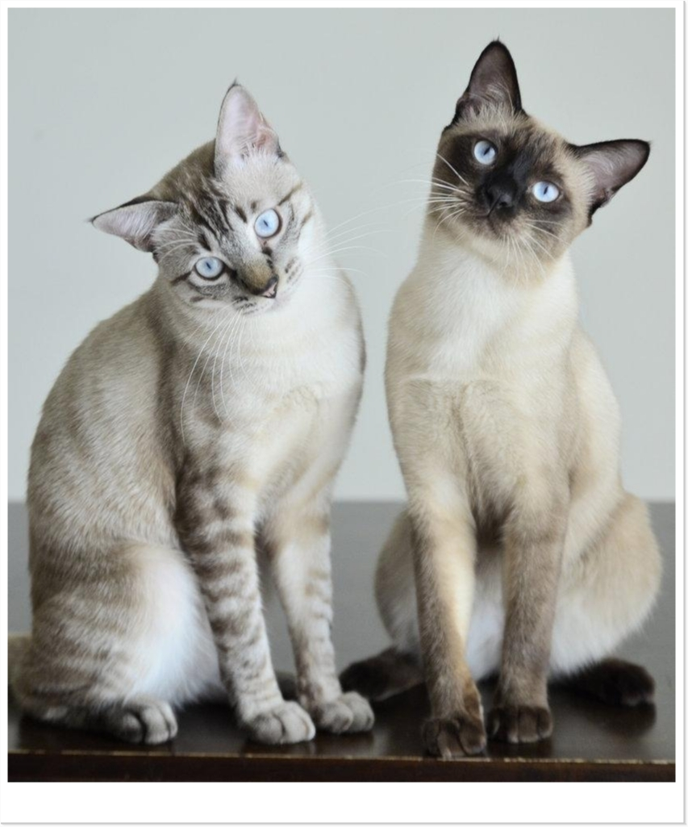
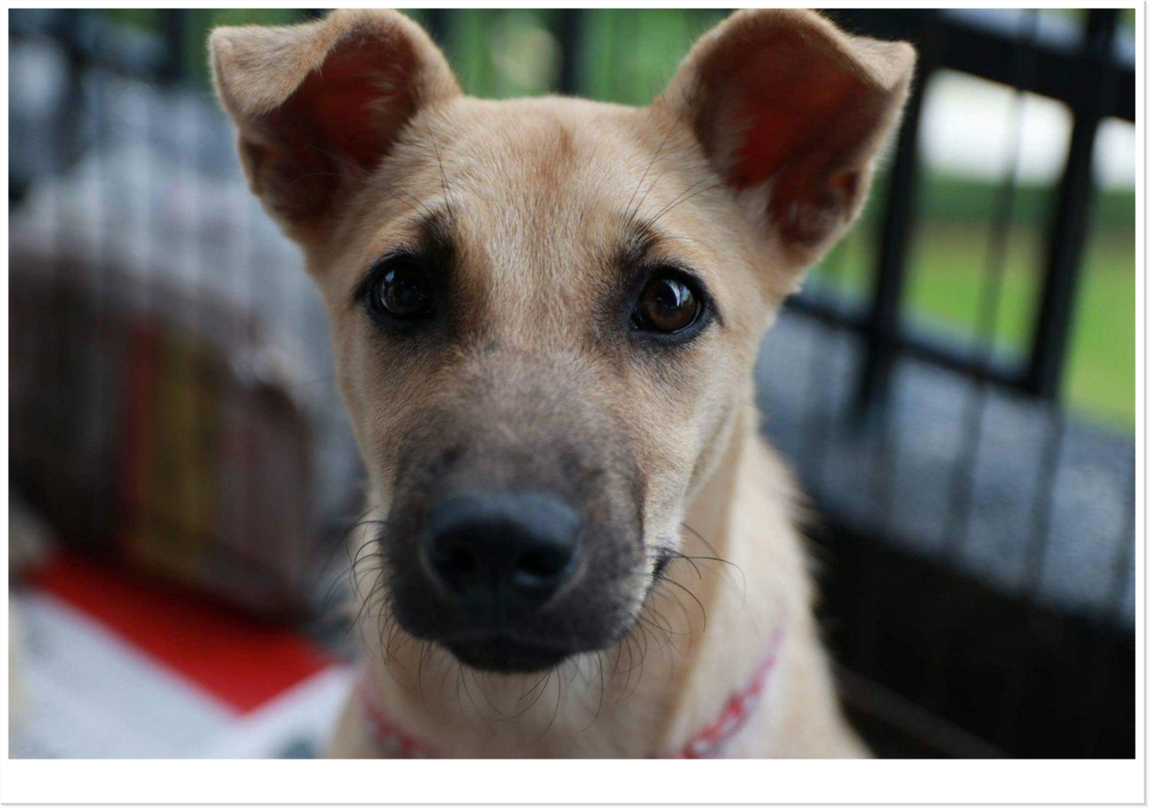
01
Esplorazione Dataset
Immagini
9912 immagini rappresentanti animali che hanno un profilo sulla piattaforma PetFinder.my
Dall’analisi visiva effettuata non si evincono particolari dettagli su cosa possa rendere una foto più popolare rispetto ad un’altra.
Pawpularity: 32
Pawpularity: 54

Slide 6
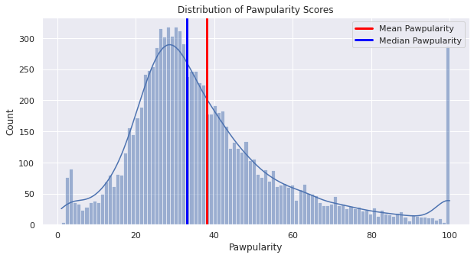
01
Esplorazione Dataset
Metadati
File tabellare contenente i metadati per ogni immagine. I metadati contengono il Pawpularity score e si riferiscono o meno alla presenza di caratteristiche nelle foto.

Slide 7
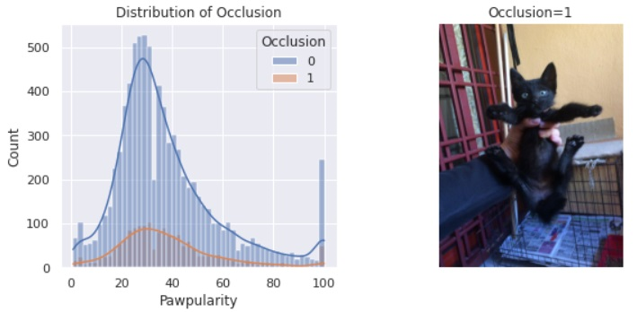
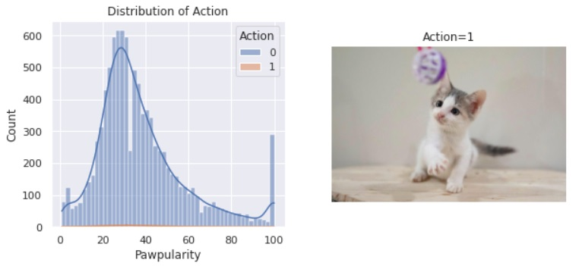
01
Esplorazione Dataset
Metadati
Le caratteristiche sono:
Occlusion, Action, Focus, Eyes, Face, Near, Accessory, Group, Collage, Human, Info, Blur.

Slide 8
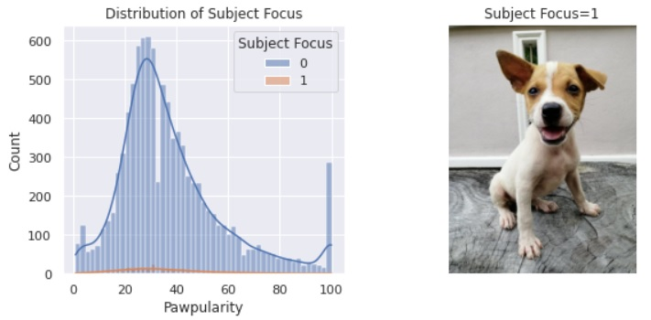
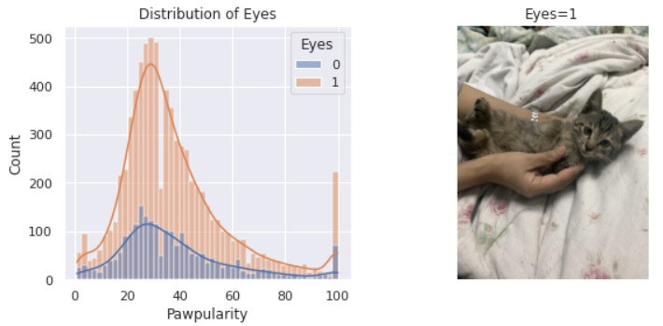
01
Esplorazione Dataset
Metadati
Le caratteristiche sono:
Occlusion, Action, Focus, Eyes, Face, Near, Accessory, Group, Collage, Human, Info, Blur.

Slide 9
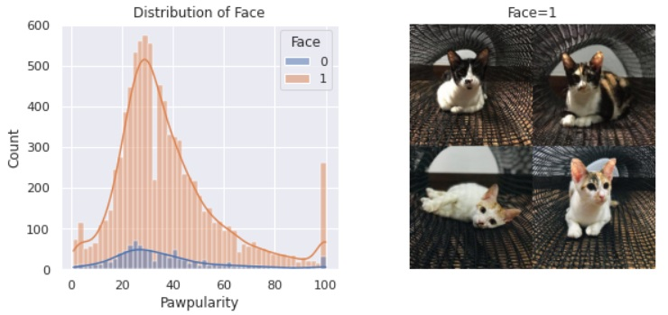
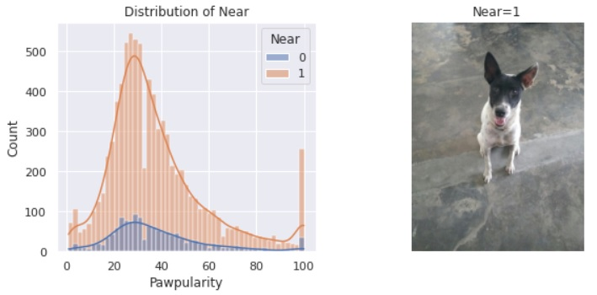
01
Esplorazione Dataset
Metadati
Le caratteristiche sono:
Occlusion, Action, Focus, Eyes, Face, Near, Accessory, Group, Collage, Human, Info, Blur.

Slide 10
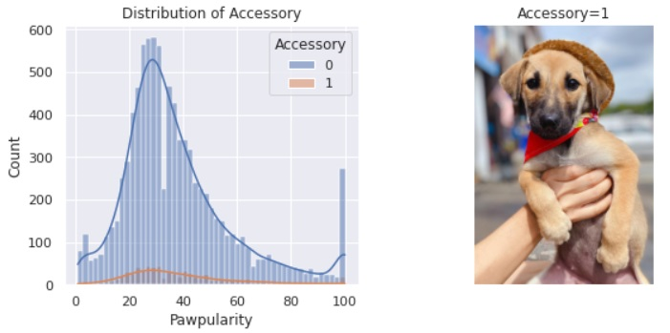
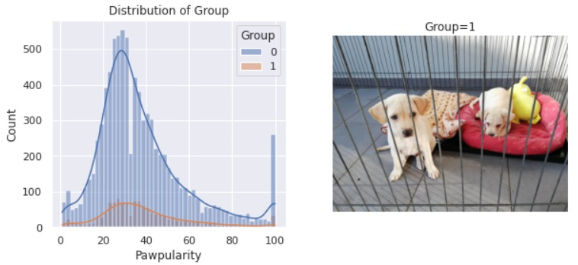
01
Esplorazione Dataset
Metadati
Le caratteristiche sono:
Occlusion, Action, Focus, Eyes, Face, Near, Accessory, Group, Collage, Human, Info, Blur.

Slide 11
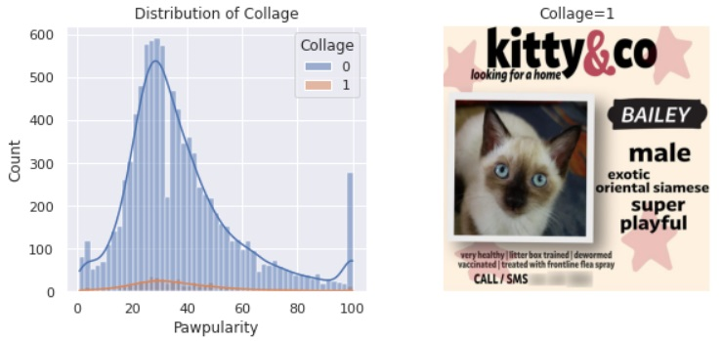
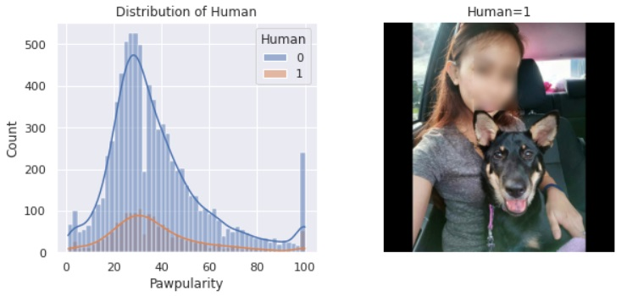
01
Esplorazione Dataset
Metadati
Le caratteristiche sono:
Occlusion, Action, Focus, Eyes, Face, Near, Accessory, Group, Collage, Human, Info, Blur.

Slide 12
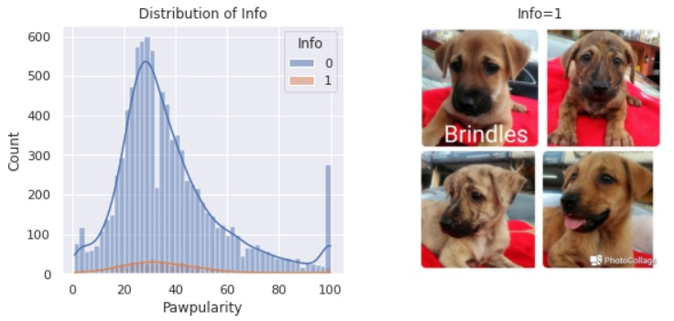
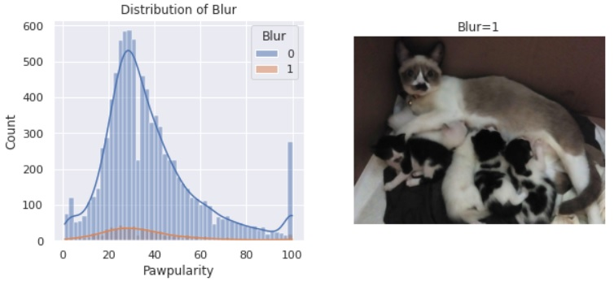
01
Esplorazione Dataset
Metadati
Le caratteristiche sono:
Occlusion, Action, Focus, Eyes, Face, Near, Accessory, Group, Collage, Human, Info, Blur.

Slide 13
02
Approccio Metodologico
CNN

